Slide 1



Arbeitsschutz im Schornsteinfegerhandwerk

Slide 2
Gesetzesgrundlagen
DIN 18160-5 (UVV)
DGUV 101-021

Slide 3
DIN 18160 Teil 5
Begriffe
Verkehrsweg
Standfläche
Durchsteigöffnung
Betretbare Fläche
Dachneigung

Slide 4
DIN 18160 Teil 5
Begriffe
Verkehrsweg: Zugang zur Standfläche an der Abgasanlage
Standfläche: Arbeitsplatz an der Abgasanlage für Schornsteinfegerarbeiten
Durchsteigöffnung: Öffnung in Geschoßdecken, Zwischendecken und Dachflächen
Betretbare Fläche: Fläche, die nur zur Inspektion und Wartung benutzt wird
Dachneigung: Neigung der Dachkonstruktion

Slide 5
DIN 18160 Teil 5
Standflächen
Klassifizierung:
A
B
C
D

Slide 6
DIN 18160 Teil 5
Standflächen
Klassifizierung:
A: Standfläche an der Mündung der Abgasanlage
B: Standfläche an RÖ bis 5m unterhalb der Mündung
C: Standfläche an RÖ bis 15m unterhalb der Mündung
D: Standfläche an der unteren RÖ der Abgasanlage

Slide 7
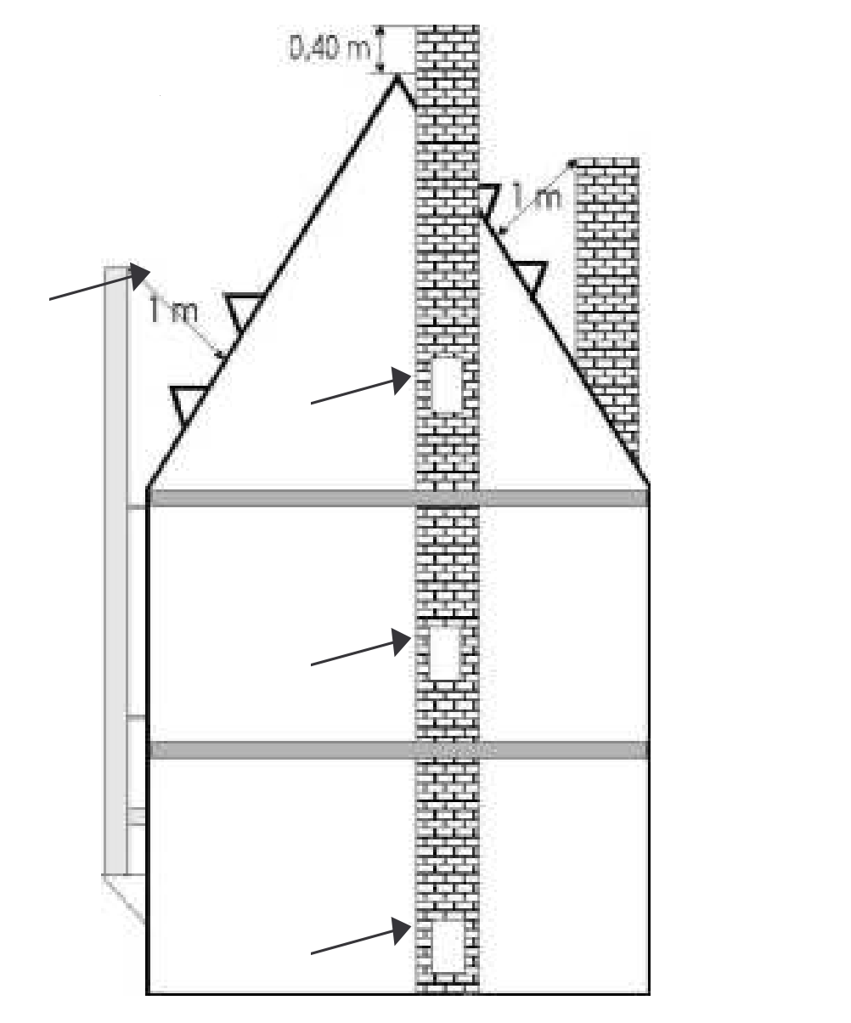
DIN 18160 Teil 5
Standflächen
A
B
C
D

Slide 8
DIN 18160 Teil 5
Allgemeine Anforderungen
Notes:
1,5 kN = 153 kg
0,3 kN = 30,6 kg
1,8 kN = 183,6 kg
1 N = 0,102 kg

Slide 9
DIN 18160 Teil 5
Allgemeine Anforderungen
Standflächen und Verkehrswege ausreichen beleuchtet sein (DIN 5035-2)
Standflächen und Verkehrswege vertikale Einzellast von 1,5 kN
Geländer horizontale Einzellast 0,3 kN
Rahmen von Durchsteigöffnungen für 1,8 kN bemessen
Bauteile aus Stahl müssen korrosionsbeständig sein
Notes:
1,5 kN = 153 kg
0,3 kN = 30,6 kg
1,8 kN = 183,6 kg
1 N = 0,102 kg
200 lux arbeitsplatz
50 lux verkehrsweg

Slide 10
DIN 18160 Teil 5
Bauteile aus Holz
IM FREIEN NICHT ZULÄSSIG!

Slide 11
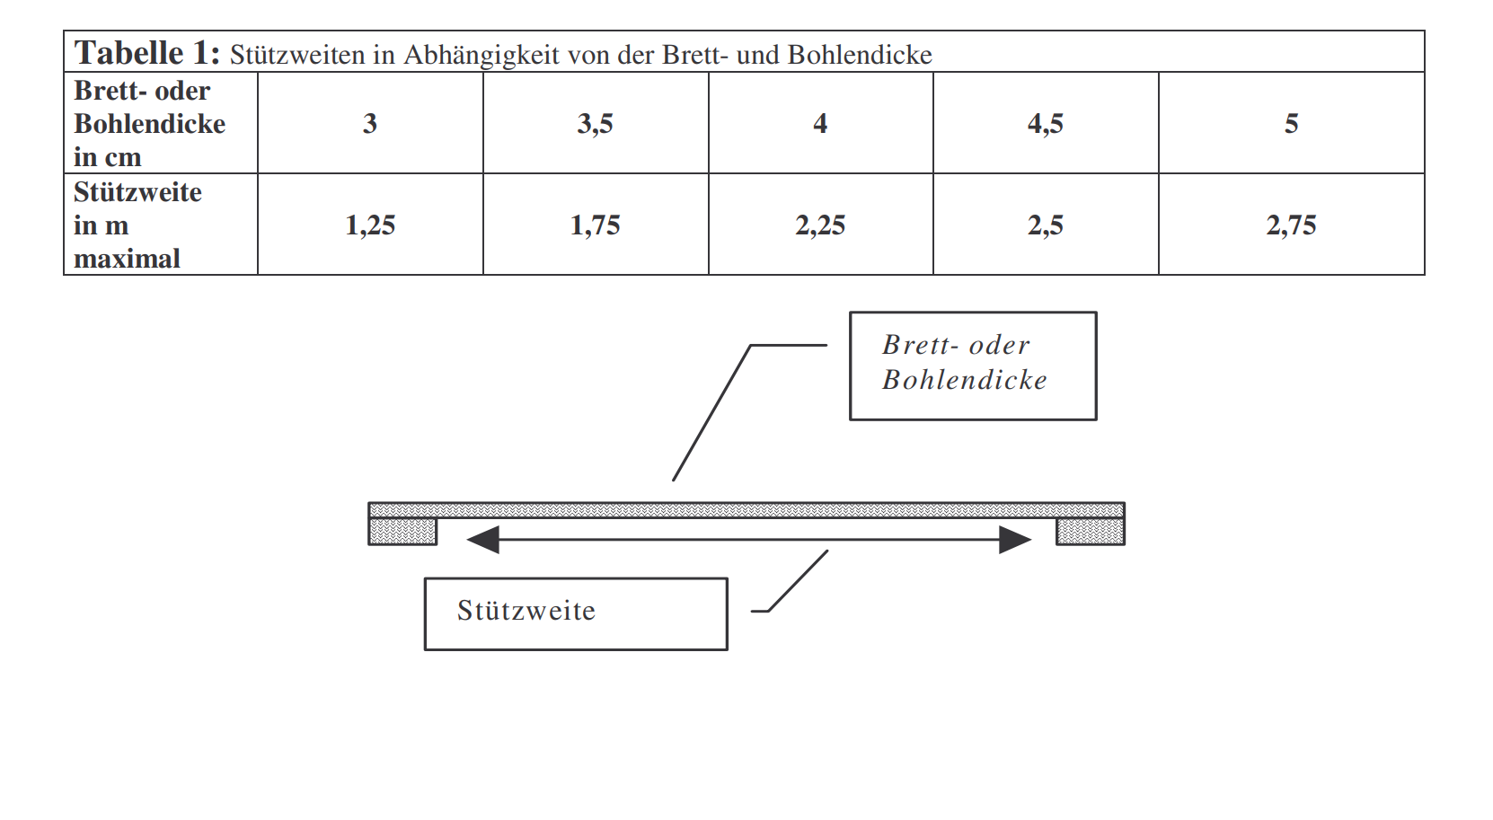

DIN 18160 Teil 5
Bauteile aus Holz
Notes:
Bohlenbreite 25cm

Slide 12
DIN 18160 Teil 5
Bauteile aus Holz
Notes:
Bohlenbreite 25cm

Slide 13

DIN 18160 Teil 5
Bauteile aus Holz
Notes:
Bohlenbreite 25cm

Slide 14

DIN 18160 Teil 5
Bauteile aus Holz
Notes:
Bohlenbreite 25cm

Slide 15

DIN 18160 Teil 5
Bauteile aus Holz
Notes:
Bohlenbreite 25cm

Slide 16
DIN 18160 Teil 5
Bauteile aus Holz
Notes:
Bohlenbreite 25cm

Slide 17
DIN 18160 Teil 5
Bauteile aus Holz
Notes:
Bohlenbreite 25cm

Slide 18
DIN 18160 Teil 5
Lichtraumprofil

Slide 19
DIN 18160 Teil 5
Lichtraumprofil
Verkehrsweg: Breite: 0,5m
Höhe: 1,8m
in Weg ragende Bauteile: auf 1,6m Verringerung
Standfläche: Breite: 0,6m
Höhe: 1,8m
Verkehrswegen & Standflächen B+D = Höhe auf 1,2m für 1,5m beschränken

Slide 20
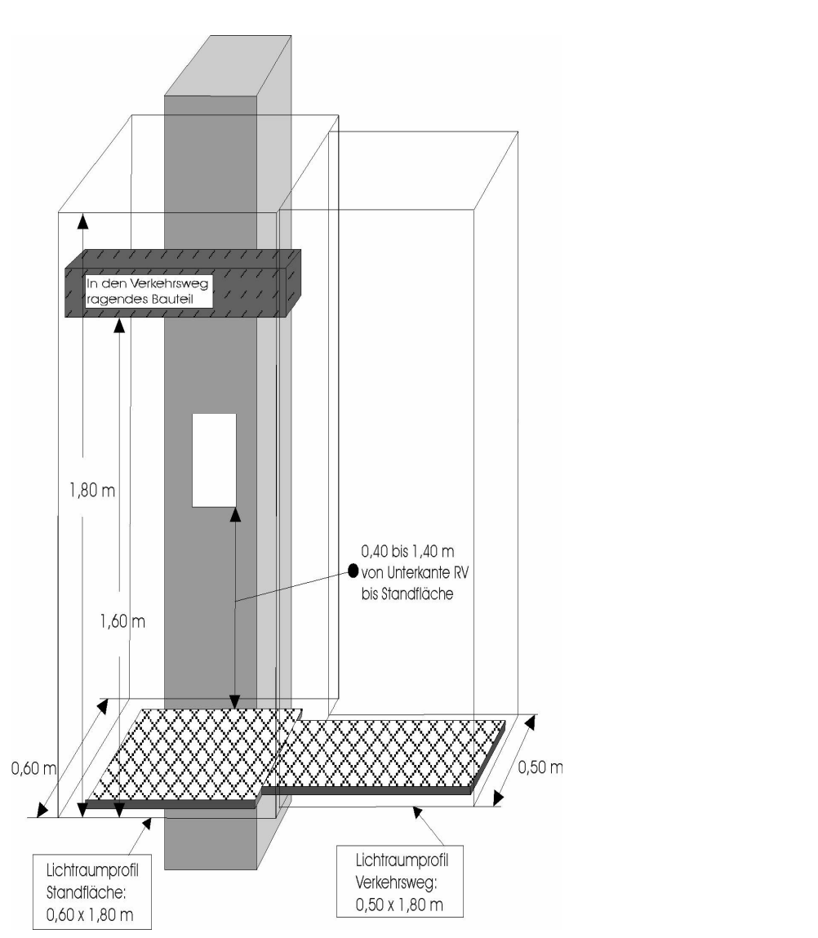
DIN 18160 Teil 5

Slide 21
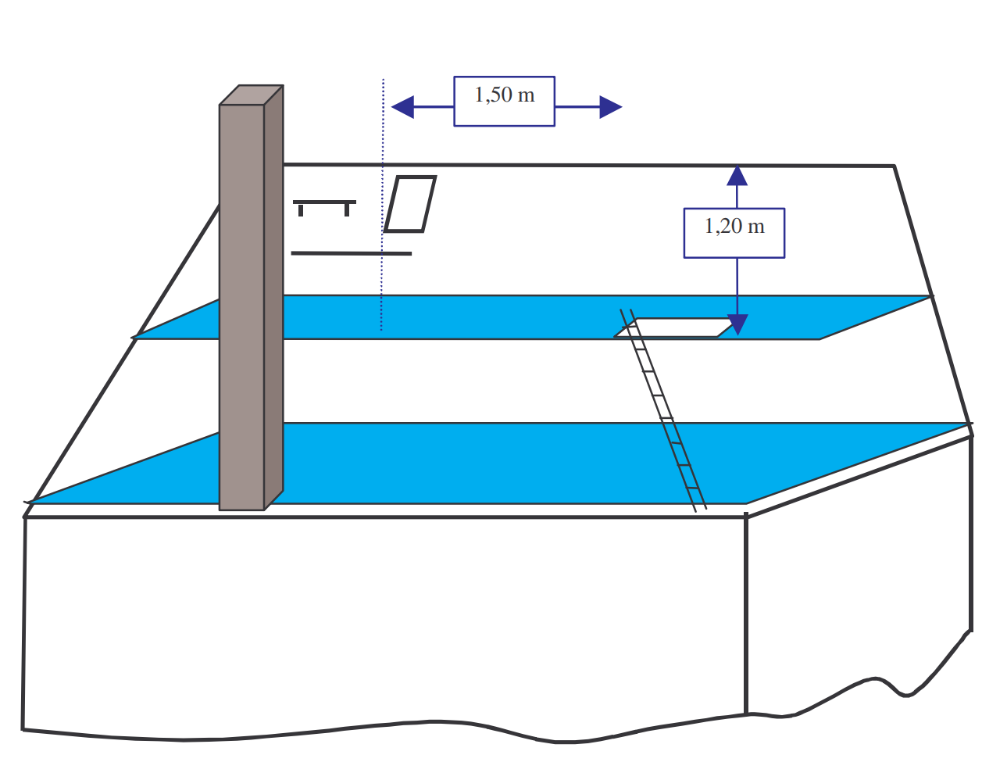
DIN 18160 Teil 5
Lichtraumprofil

Slide 22
DIN 18160 Teil 5
Konstruktive Anforderungen
Dächer mit Dachneigung:
  5°-20° und glatter Oberfläche:
  Bis 20°:

Slide 23
DIN 18160 Teil 5
Konstruktive Anforderungen
Dächer mit Dachneigung:
  5°-20° und glatter Oberfläche: Ausrutschen verhindern
  Bis 20°: begehbare Dächer als Verkehrsweg und Standfläche genutzt werden
  Nicht begehbar: Beläge oder Laufstege

Slide 24
DIN 18160 Teil 5
Verkehrswege
Laufstege
Trittflächen
Einzeltritte

Slide 25
DIN 18160 Teil 5
Verkehrswege
Laufstege:
  Unterhalb des Firstes liegen
  Zwischen den Laufstegen maximaler Abstand 5cm
  Bis 30° rechtwinklig zum First mit Trittleisten einbauen

Slide 26
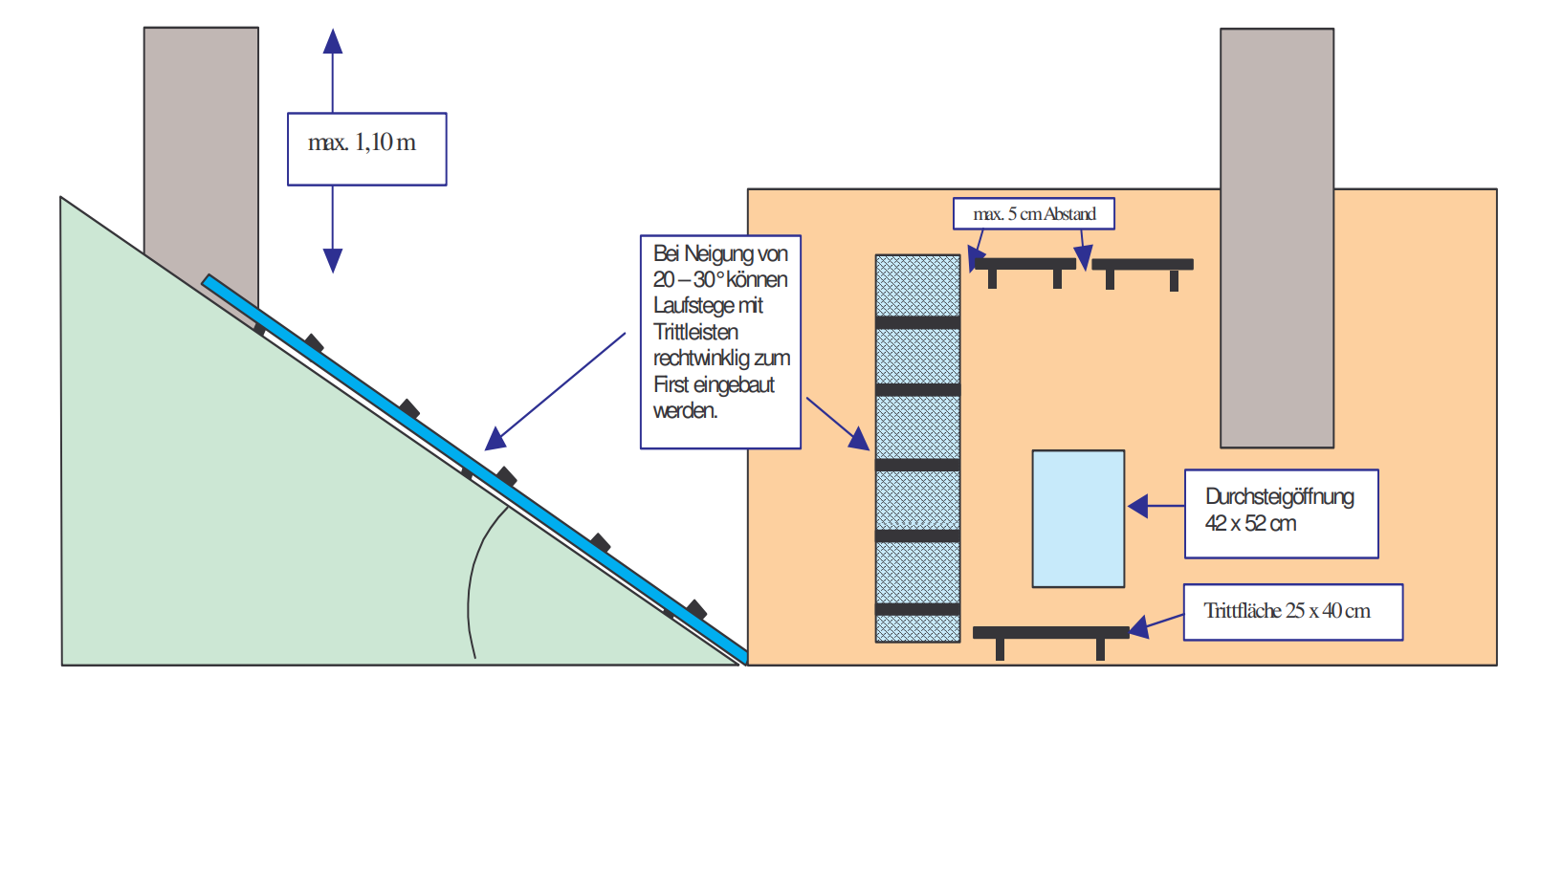
DIN 18160 Teil 5
Verkehrswege
Trittflächen:
  Dürfen keine größere Neigung von 3° besitzen
  Übereinander angeordnet
  Dachneigung <45° → 75 cm Abstand
          >45° → 50 cm Abstand

Slide 27
DIN 18160 Teil 5
Verkehrswege
Trittflächen:
  Dürfen keine größere Neigung von 3° besitzen
  Übereinander angeordnet
  Dachneigung <45° → 75 cm Abstand
          >45° → 50 cm Abstand

Slide 28
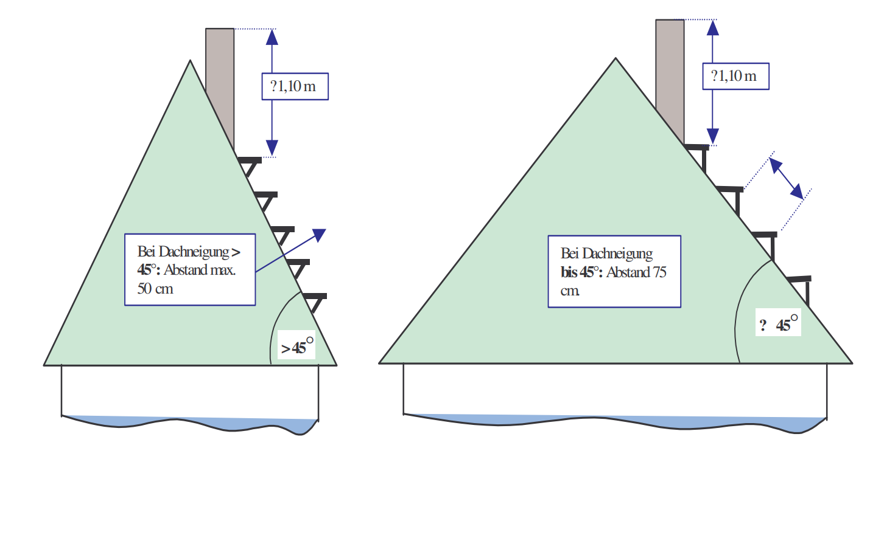
DIN 18160 Teil 5
Verkehrswege
  re Neigung von 3° besitzen
  Übereinander angeordnet
  Dachneigung <45° → 75 cm Abstand
          >45° → 50 cm Abstand

Slide 29
DIN 18160 Teil 5
Verkehrswege
Einzeltritte:
  Versetzt übereinander in Falllinie anzuordnen
  Maximaler Abstand horizontal 40cm
  Maximaler Abstand waagrecht zu Leitern 50cm
  Maximale Neigung 3°
  Mindestgröße 13cm x 13cm plus Aufkantung an Seite von 20mm
    Mit Haltegriff versehen sein

Slide 30
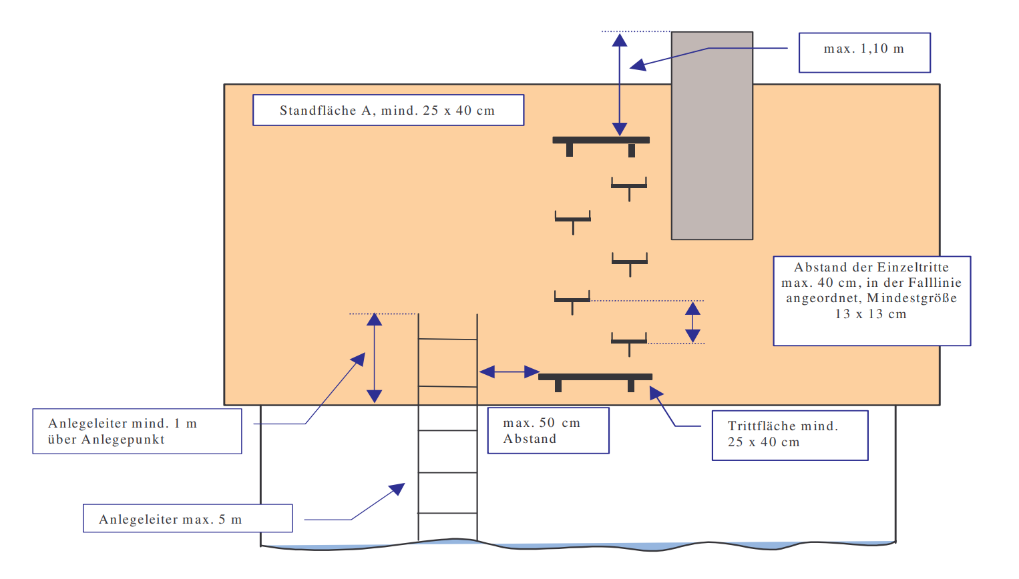
DIN 18160 Teil 5
Verkehrswege

Slide 31
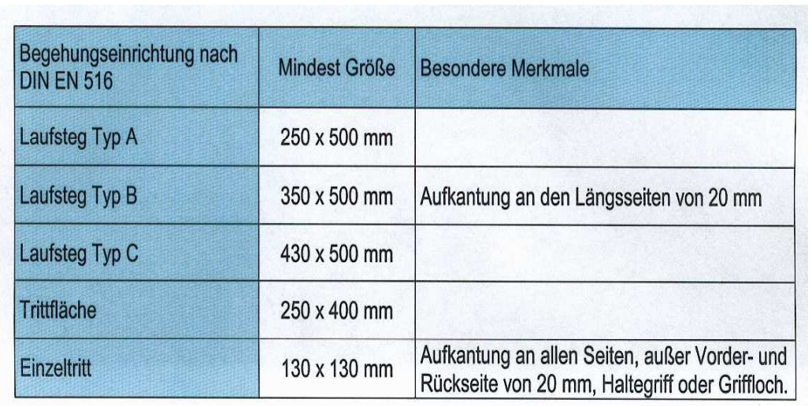
DIN 18160 Teil 5
Verkehrswege

Slide 32
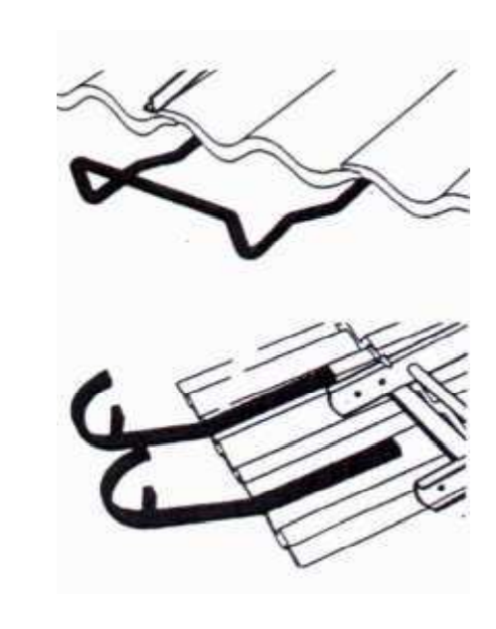
DIN 18160 Teil 5
Leitern
Anlegeleitern
  nur bis 5m
  1m Überstand der Leiter
Notes:
Leitern ab 1m Höhenunterschied

Slide 33
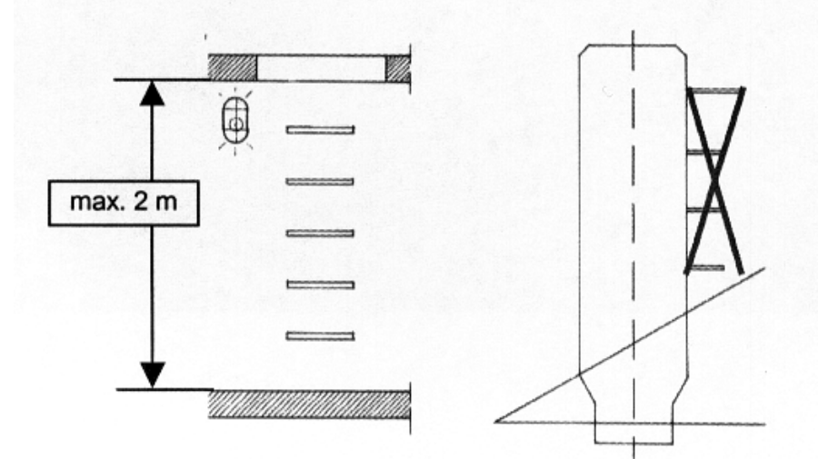
DIN 18160 Teil 5
Leitern
Steigeisen
  Bis 2m
  An Abgasanlagen unzulässig
Notes:
Leitern ab 1m Höhenunterschied

Slide 34
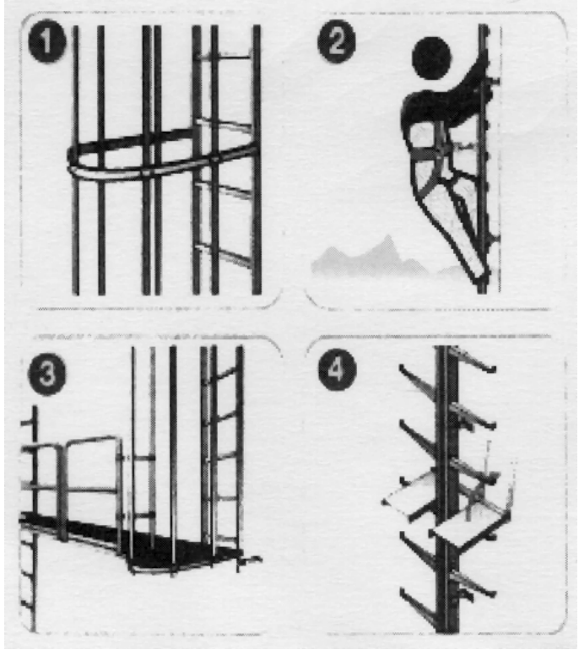
DIN 18160 Teil 5
Leitern
Steigleitern
  > 5m Errichtung zum Schutz gegen Absturz
  > 10m Steigschutzeinrichtung
  Größerer Höhe → alle 10m Ruhebühne
Notes:
1 Absturzschutz
2 Steigschutz
3 feste Ruhebühne
4 klappbare Ruhebühne

Slide 35
DIN 18160 Teil 5
Leitern
Dachleitern
  Sprossenstärke 20mm; Rundsprossen 25mm
  An Längsseiten 20mm Seitenschutz
  Sprossenabstand: 250-300mm
  Rechtwinklig zum First
  Übergang Dachleiter zu Standfläche = max 30cm

Slide 36
DIN 18160 Teil 5
Standflächen
Standfläche A
  Abstand zu Mündung: max 1,10m
  Maß der Standfläche: 25x40cm
  Keine Neigung >3°
  Abstand Abgasanlage – Innenkante SF = max 30cm (First dazwischen 60cm)

Slide 37
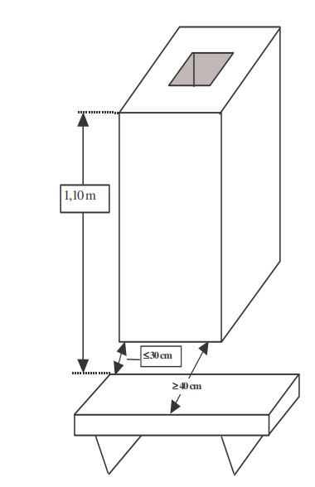
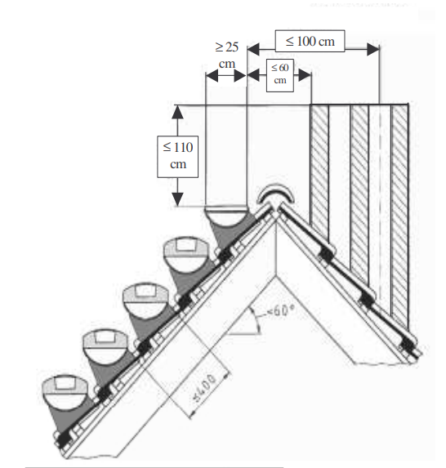
DIN 18160 Teil 5

Slide 38
DIN 18160 Teil 5
Standflächen
Standfläche B
  Unterkante Reinigungsöffnung 0,4 - 1,4m
  Maß der Standfläche: 0,5m x 0,5m & Höhe 1,80m

Slide 39
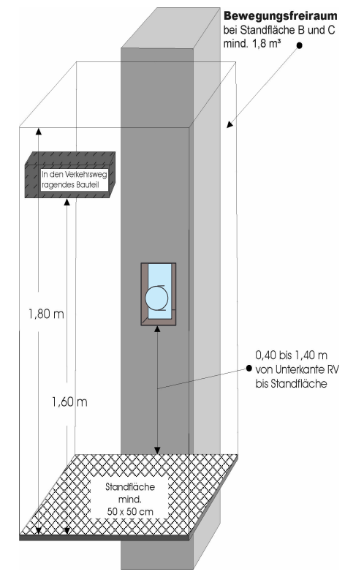
DIN 18160 Teil 5
Standflächen

Slide 40
DIN 18160 Teil 5
Standflächen
Standfläche C
  Abgasführung max zweimal um 30° gezogen
  Standflächenanforderung gleich Standfläche B

Slide 41
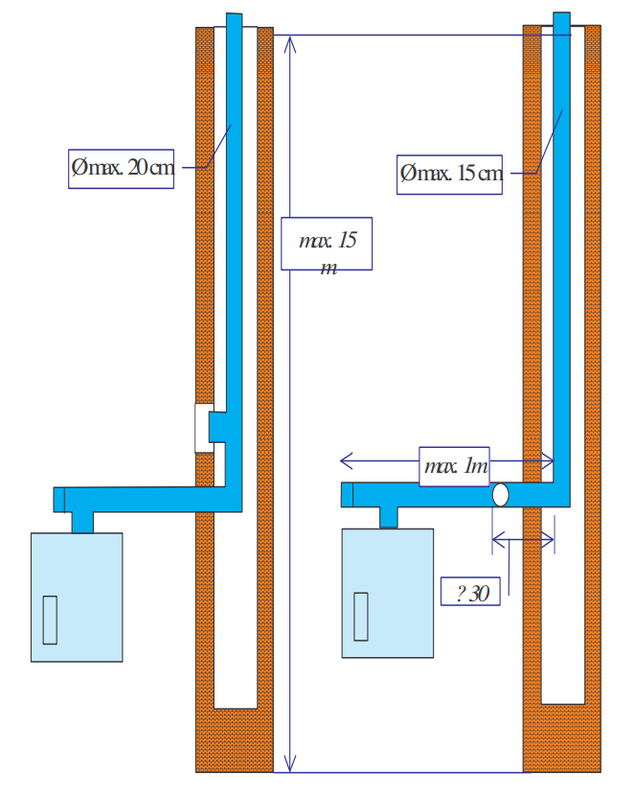
DIN 18160 Teil 5
Standflächen

Slide 42
DIN 18160 Teil 5
Standflächen
Standfläche D
  Standfläche gleich B und C
  Zum Arbeiten genügend Platz: min. 1m³ und eine Höhe von 1,2m

Slide 43
DIN 18160 Teil 5
Standflächen
Standfläche und Verkehrswege über Dach
  Bis 60° Absturzsicherung erforderlich, wenn höher als 2m über tragfähiger Fläche
  Ab 60° IMMER Absturzsicherung
    Absturzsicherung: min 1,10m hoch

Slide 44
DIN 18160 Teil 5
Standflächen
Standfläche und Verkehrswege unter Dach
  Standfläche mit Absturzsicherung ab 2m Höhe
  Verkehrsweg mit Absturzsicherung ab 2m höhe und Wegbreite geringer 50cm

Slide 45
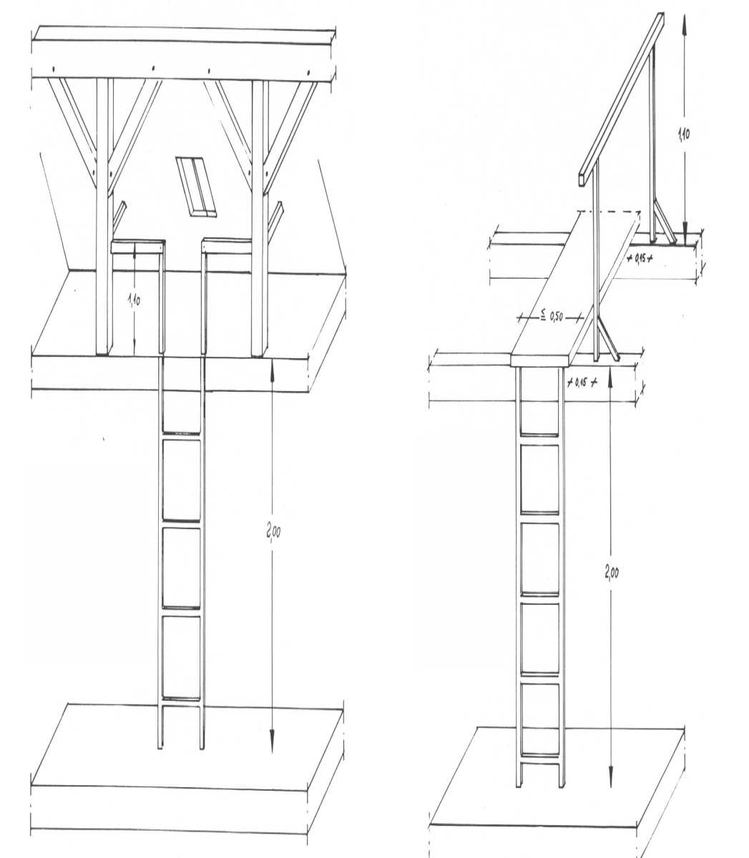
DIN 18160 Teil 5
Standflächen

Slide 46
DIN 18160 Teil 5
Durchsteigeöffnungen
Dachfenster:
  Mindestmaß von 60x80cm
  Dachneigung unter 60° reicht 42x52cm
Durchsteigeöffnung an Gaube 60x 1,20m

Slide 47
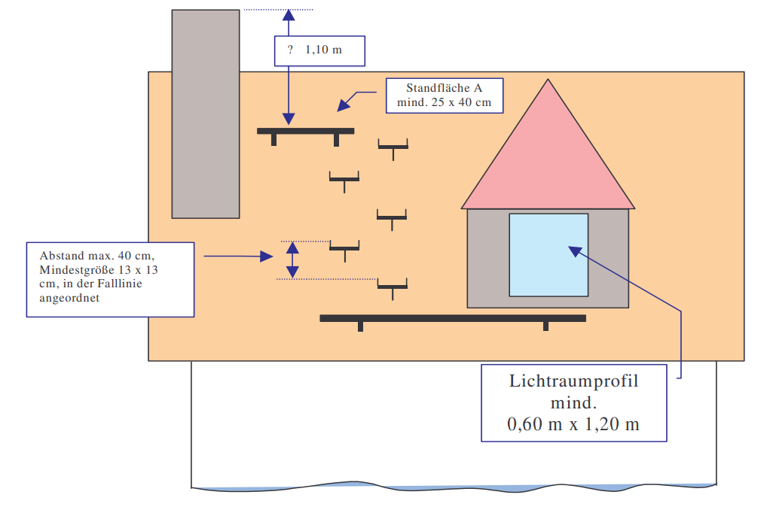
DIN 18160 Teil 5
Durchsteigeöffnungen

Slide 48
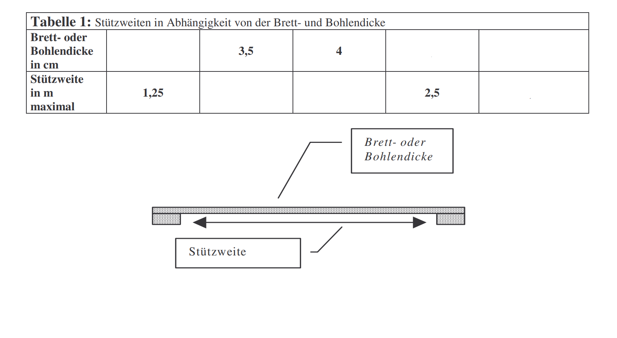
DIN 18160 Teil 5
Durchsteigeöffnungen

Slide 49
DIN 18160 Teil 5

Slide 50

DIN 18160 Teil 5

Slide 51
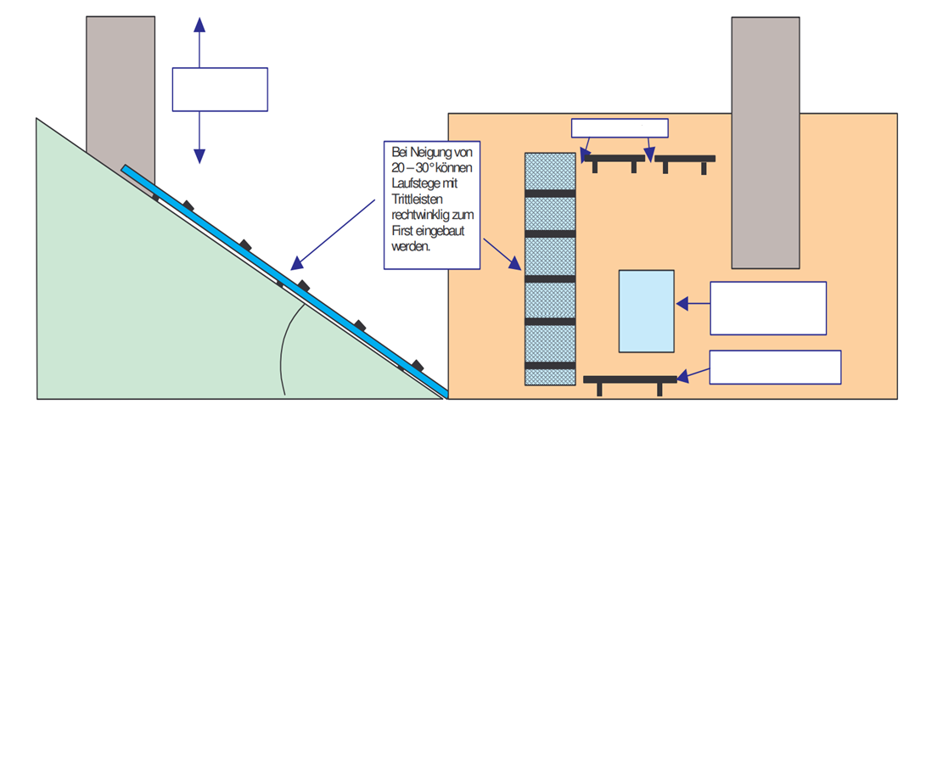
DIN 18160 Teil 5
Durchsteigeöffnungen

Slide 52
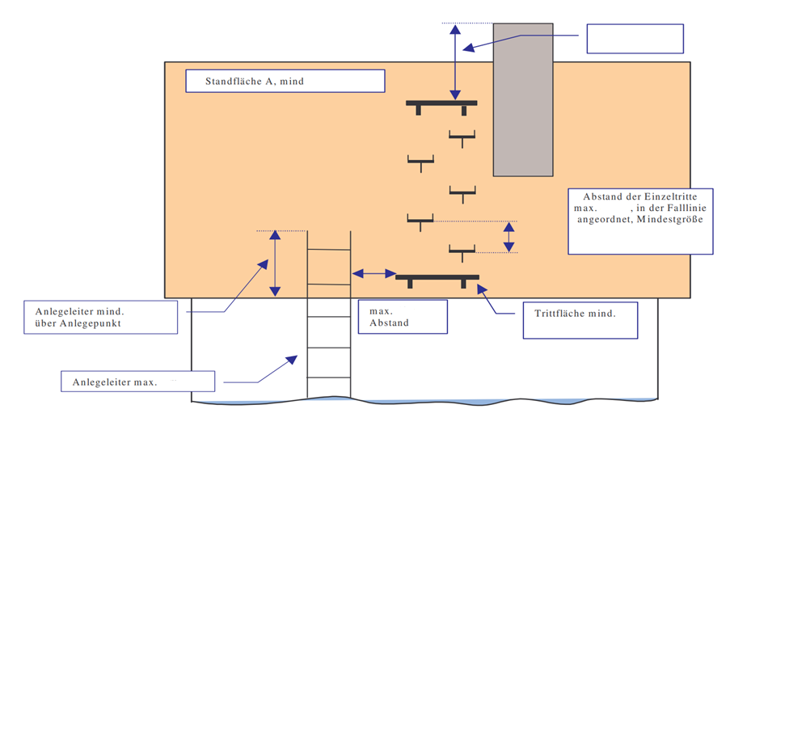
DIN 18160 Teil 5
Durchsteigeöffnungen

Slide 53
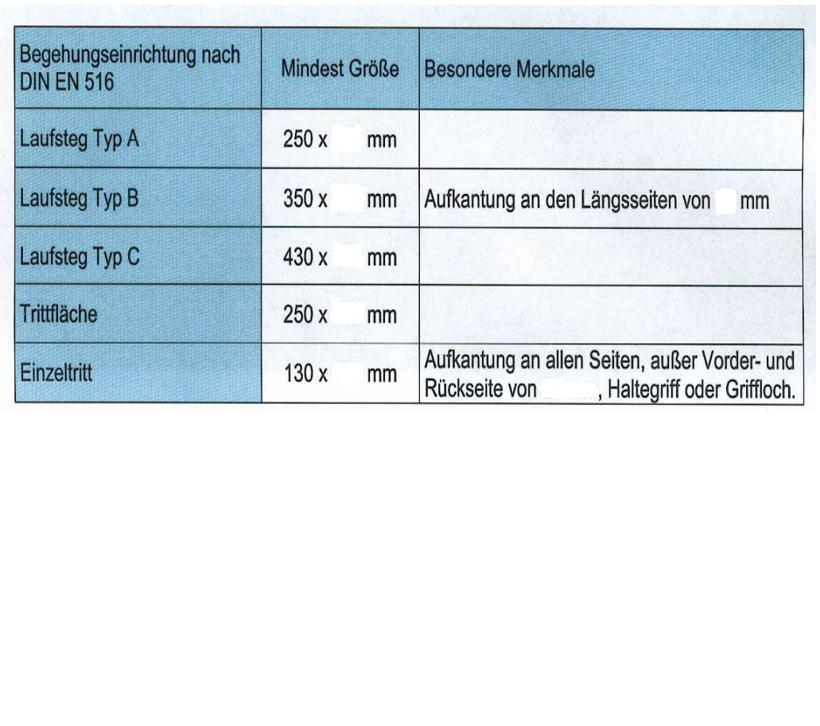
DIN 18160 Teil 5
Durchsteigeöffnungen

Slide 54
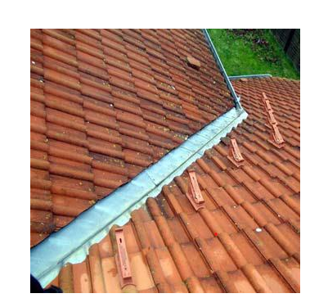

Slide 55
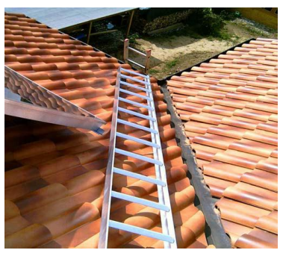

Slide 56
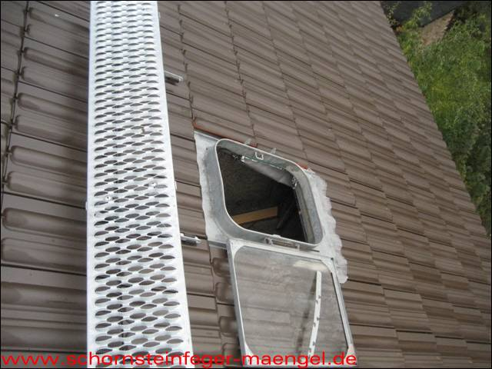

Slide 57
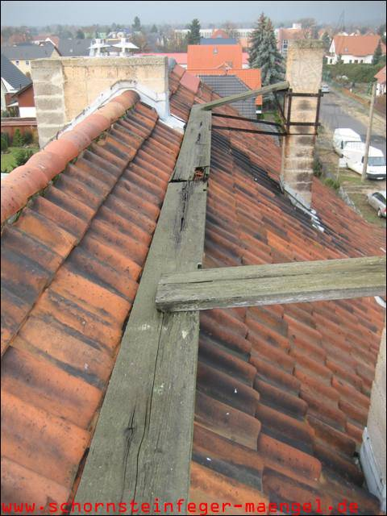

Slide 58
DGUV 101-021

Slide 59
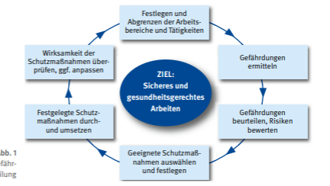
Gefährdungsanalyse

Slide 60
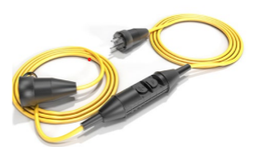

Slide 61
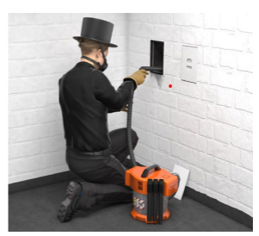

Slide 62
PSA
(persönliche Schutzausrüstung)
  Kopfschutz
  Fußschutz (S1)
  Augen-/Gesichtschutz
  Atemschutz
  Schutzkleidung
  Schutzhandschuhe
  Hautschutz
  Persönliche Schutzausrüstung gegen Absturz
  CO-Warnmelder

Slide 63
  schule@schornsteinfeger-eschborn.de

